Slide 1
Rujan ruji rujno voće u rujnu i škola poče. Igrališta puna cike, puna cike,puna vike. Započele igre nove, svatko gradi nove snove.

Slide 2
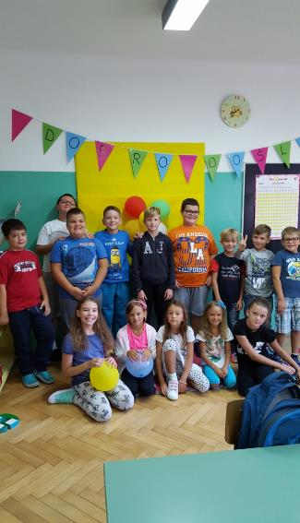
Ponovo na okupu

Slide 3
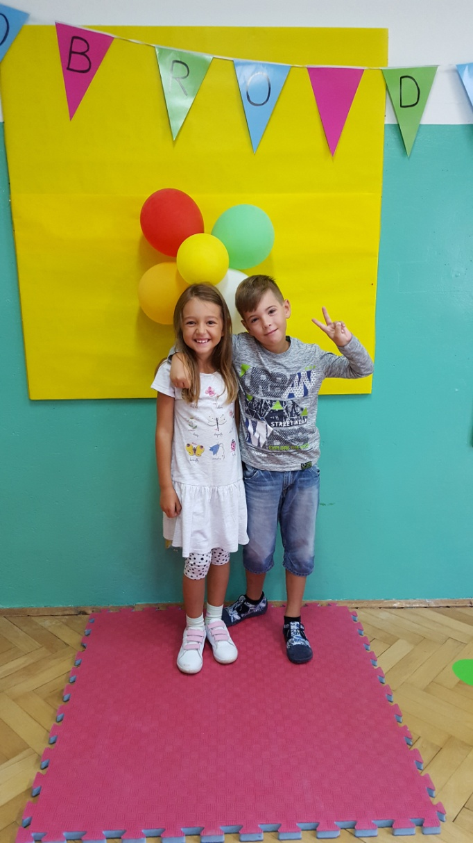
Uz pojačanje naših malenih prvašića: Helene i Leonarda

Slide 4
Sretnu i uspješnu novu školsku godinu žele vam vaše učiteljice: Barbara i Marina

